Slide 1
Keuzedeel Verdieping Diergedrag, ethiek en dierenwelzijn
Les 4 – Dieren en cultuur
5 juni 2018

Slide 2
Inhoud les 4
Introductie dieren en cultuur
Opdracht dieren en cultuur
Notes:
Gastspreker dutch celldogs en KNGF

Slide 3
Leerdoelen
De student…
Kan van minimaal twee verschillende culturen aangeven hoe zij omgaan met dieren

Slide 4
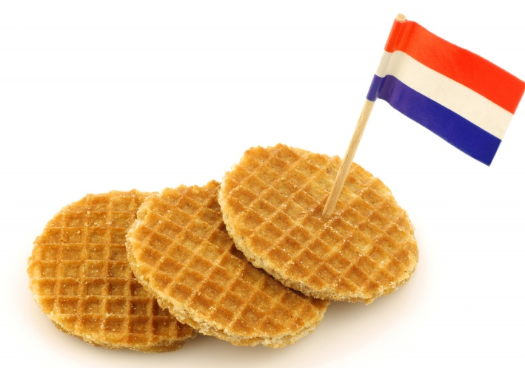
Cultuur
Alles wat een samenleving voortbrengt en overdraagt
Ambacht, kunst, religie, wetenschap, gewoonten, kleding, vrijetijdsbesteding en voedselvoorziening

Slide 5
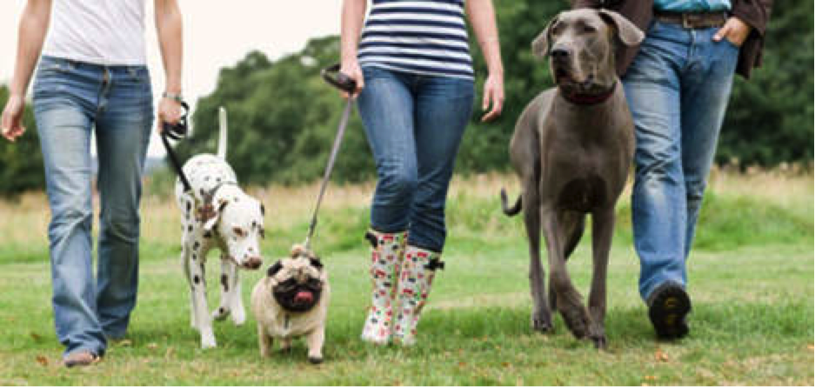
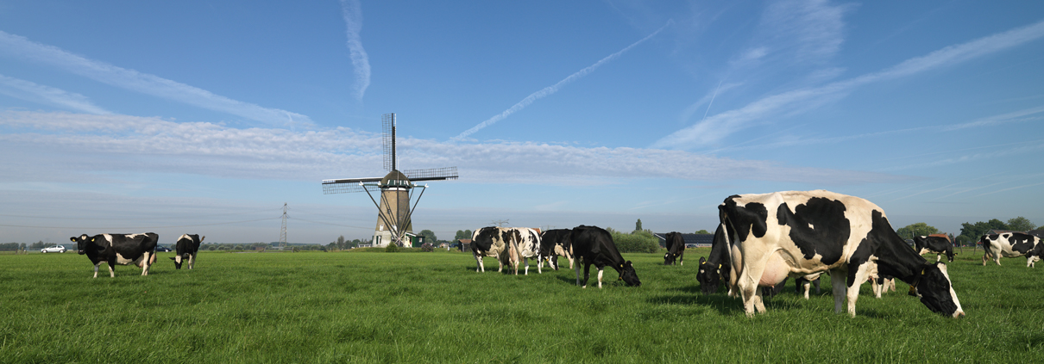
Dieren en cultuur
In Nederland
Notes:
In Nederland vinden wij dit heel normaal, dat wil niet zeggen dat dit in andere culturen ook normaal is.
Het kijken naar dieren en dierenwelzijn is door de jaren (eeuwen) heen zo gegroeid.
Wie heeft er een huisdier? Heel erg veel Nederlanders hebben huisdieren.

Slide 6
Dieren en cultuur
Denken over dieren / houden van dieren
Per land of cultuur verschillend
Invloeden hierop:
Tijd
Geld
Levensstandaard
Religie
Moraal
Notes:
Moraal = wat de omgeving goed of slecht gedrag vindt.

Slide 7
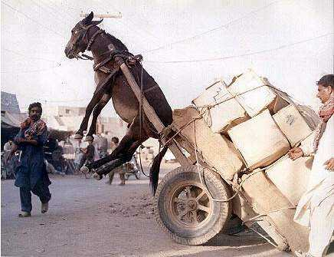
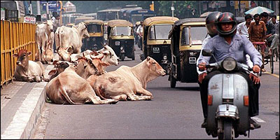
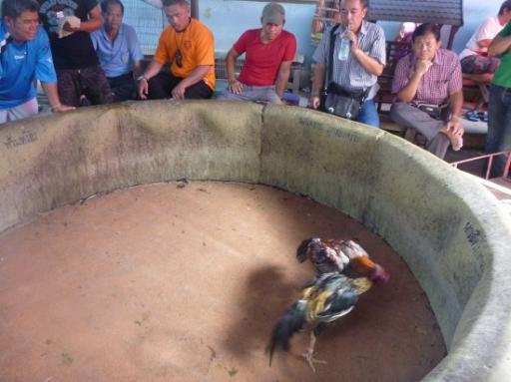
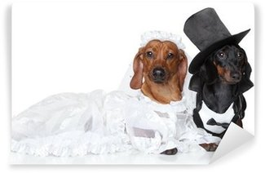
Dieren en cultuur
Notes:
Over de hele wereld denken mensen dus anders over dieren. Dat wil niet zeggen dat hoe wij over dieren denken dat dat goed is. Wij fokken honden op een manier dat niet ten goede is voor het gezondheid van het dier. Wij doen goudvissen in een vissenkom. Wij doen honden kleding aan?!?! Etc.

Slide 8
Dieren en cultuur
Opdracht dieren en cultuur
Verdiepen in cultuur van een land naar keuze
2 a 3 personen
Zoek uit waar de manier van omgaan met dieren vandaag komt:
Religie
Traditie
Moraal
Welvaart
Hygiene
Beheer
Etc.
Bevindingen op een A4 en ophangen in de klas als je klaar bent
Notes:
http://www.dierenmuseum.nl/Home/

Slide 9
Dieren en cultuur
Loop rond en bekijk welke informatie er in het lokaal hangt
Iemand van het groepje blijft bij de poster voor eventuele vragen en toelichting
Maak voor jezelf een korte samenvatting van wat je hebt geleerd van de informatie in het lokaal (ongeveer 10 zinnen)
Dit kan je gebruiken voor je eindopdracht
Notes:
http://www.dierenmuseum.nl/Home/

Slide 10
Evaluatie
Notes:
Leerdoel: Kan van minimaal twee verschillende culturen aangeven hoe zij omgaan met dieren
Behaald?
Wat vonden jullie van de werkvorm?

Slide 11
Afsluiting

